Slide 1


PRESENTATION DE LA
COMMUNE DE ARUE
Visite de M. Lionel BEFFRE,
Haut-commissaire en Polynésie française
18 février 2015

Slide 2
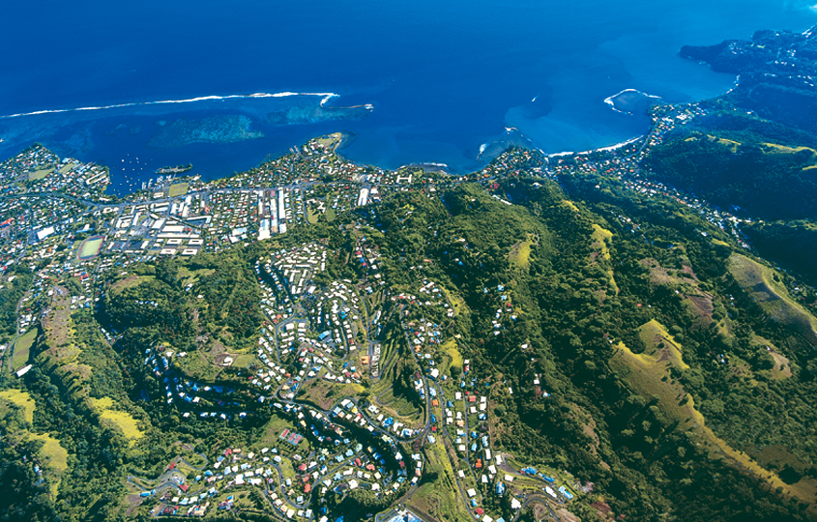

LOCALISATION
Superficie : 2050 hectares
Arue est constitué de 2 entités séparés par 65 km d’océan :
La principale entité occupe le Nord-Est de Tahiti, à 4km de Papeete pour une superficie de 1560 hectares
La seconde entité : Tetiaroa, le seul atoll des archipels du Vent, composé de 11 motu.
Située à 65 km au large de Tahiti

Slide 3
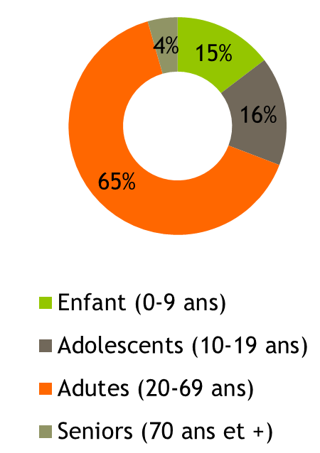
QUELQUES CHIFFRES EN PREAMBULE
1. DÉMOGRAPHIE
  Commune la moins peuplée de l’agglomération de Papeete regroupant 6 % des habitants :
    9 537 habitants (+0 % par rapport à 2007)
Une population relativement « jeune » :
    31 % ont moins de 19 ans (20 % en métropole)
Une croissance démographique faible par rapport à l ’agglomération :
    6ème commune de l’agglomération par rapport à la croissance démographique
Source : Recensement 2012. ISPF - INSEE

Slide 4
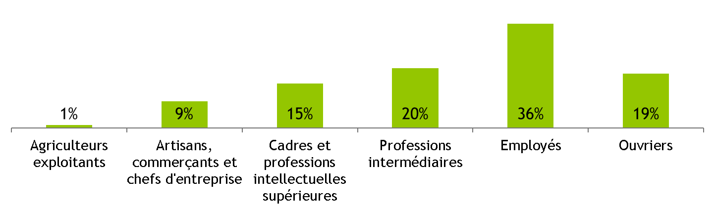
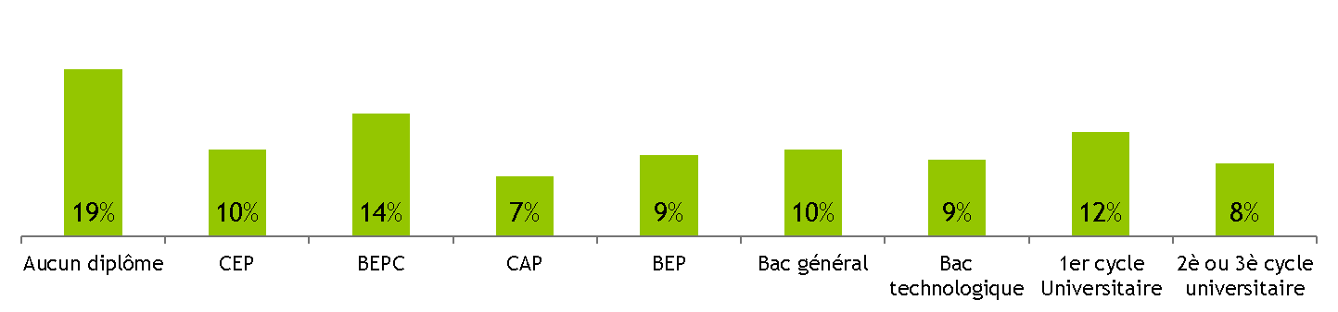
2. EMPLOI
Un niveau d’activité moyen
  Taux de chômage 14% [+ 9 points par rapport à 2007](moyenne agglomération : 20%)
  Taux d’activité 60 % (moyenne agglomération : 53%)
Une majorité d’employés (36%) et de professions intermédiaires (20%)
Un niveau de qualification faible mais supérieur à la moyenne agglo (60 % < BAC) (moyenne agglo : 67%< BAC)
Profil habitant de Arue : majoritairement employé et moyennement qualifié
Source : Recensement 2012 ISPF - INSEE

Slide 5
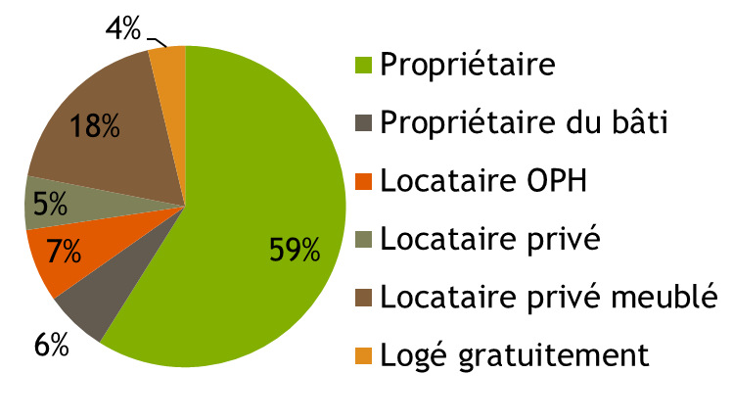
3. HABITAT et CADRE DE VIE
  2567 logements (6 % de l’agglomération)
  Typologie de l’habitat :
    Maisons individuelles : 75 %
    Immeubles collectifs : 11 %
    Fare MTR : 11 %
    Immeuble collectif de l'OPH : 2 % soit 13 % de « logements sociaux »
→Logements principalement composés de maisons individuelles, et offre restreinte en logements sociaux
(NOTA : obligation entre 20 et 25% à l’échelle nationale)
  Densité de l’habitat
    596 habitants au km² (superficie : 16 km²)
  Statut d’occupation :
Source : Recensement 2012. ISPF - INSEE

Slide 6
Situation de l’habitat insalubre
3.1 HABITAT & CADRE DE VIE
Présence de poches insalubres diffuses sur la commune, on retrouve plutôt de l’habitat dégradé.
Une présence d’habitats insalubres plus significatifs sur certains quartiers :
  (Erima, Tearapae, Vaitiare…)
11 quartiers CUCS dont 2 quartiers de priorité 1 caractérisés par l’existence d’habitat insalubre (population CUCS: 2 787 habitants)
Après révision en janvier 2015 de la géographie prioritaire,
6 quartiers CUCS (population CUCS: 3652 habitants)
  Absence de programme RHI sur la commune
Notes:
6

Slide 7
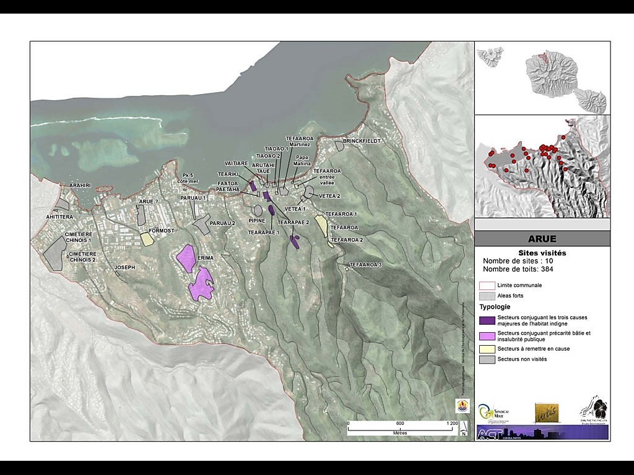
*Repérage non exhaustif des zones d’habitats insalubres
Source : Etude habitat indigne – 2013 SMCUCS
Notes:
Pierrot: remplacer par Paofai (Pointe Vénus)

Slide 8
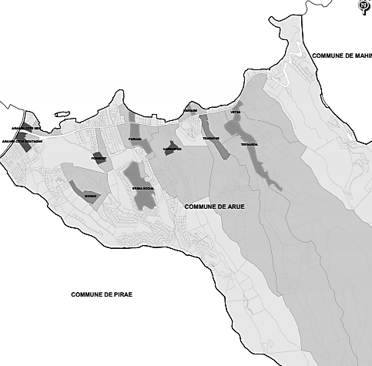
LES FAITS DE DELINQUANCE EN 2013
Interventions de la police municipale
ERIMA : 19% (soit 99)
TEARAPAE : 4% (20)
TEFAAROA : 5% (28)
PAPAOA : 2% (12)
PARUAU : 7% (35)
ARAHIRI : 3% (12)
VAIPOOPOO : 2% (11)
AUTRES SECTEURS : 58% (302)
Source: Police municipale
Notes:
La Police municipale totalise 270 interventions en 2010, elles sont plus fréquentes à Tiapa et Mara’a.
8

Slide 9
LES FAITS DE DELINQUANCE EN 2013

Slide 10


LES PRINCIPALES ACTIONS REALISEES
DE 2008 A 2014

Slide 11
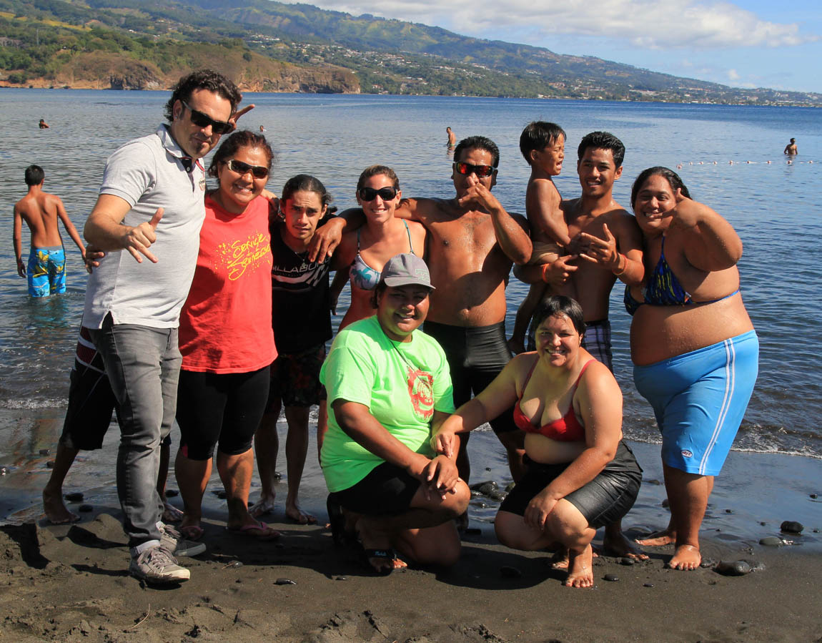
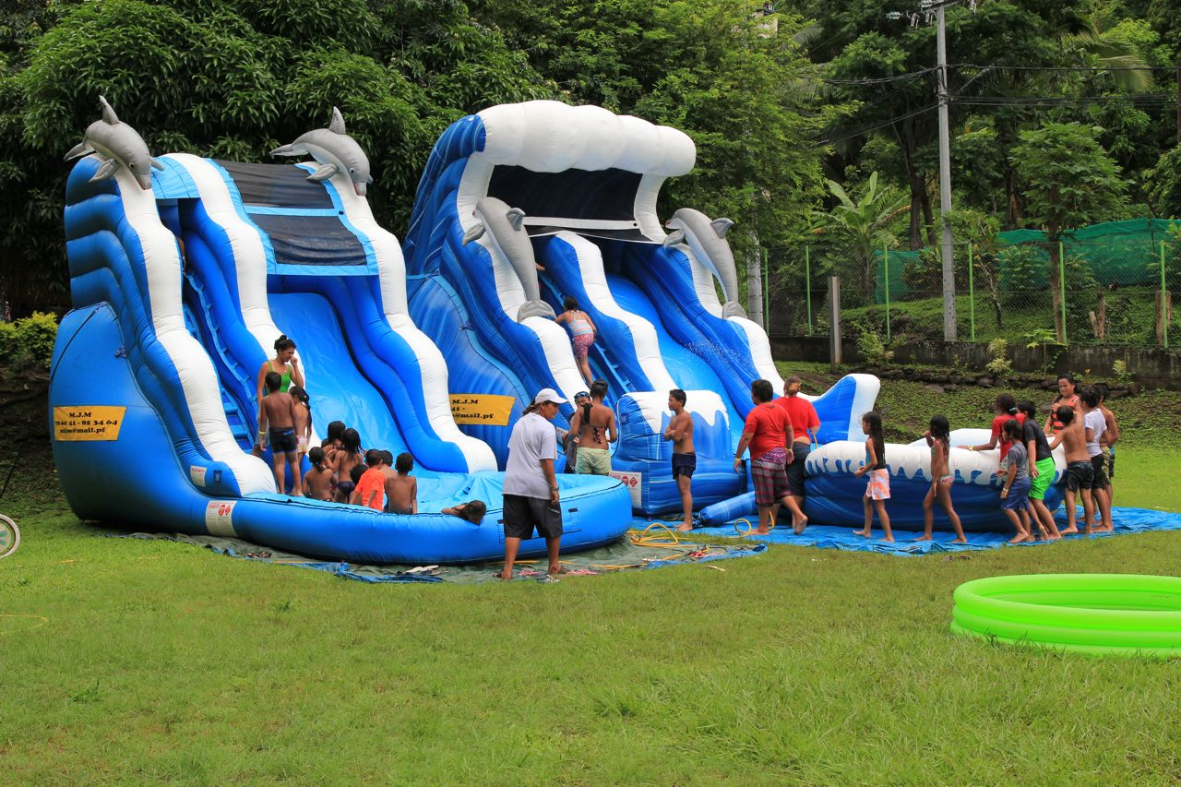
DANS LE DOMAINE DE LA JEUNESSE
Nous nous sommes rapproches des habitants de nos quartiers par la présence d’animateurs et le développement d’actions au sein même du quartier.
6 animateurs sont repartis sur l’ensemble de la commune et notamment dans nos quartiers prioritaires.

Slide 12
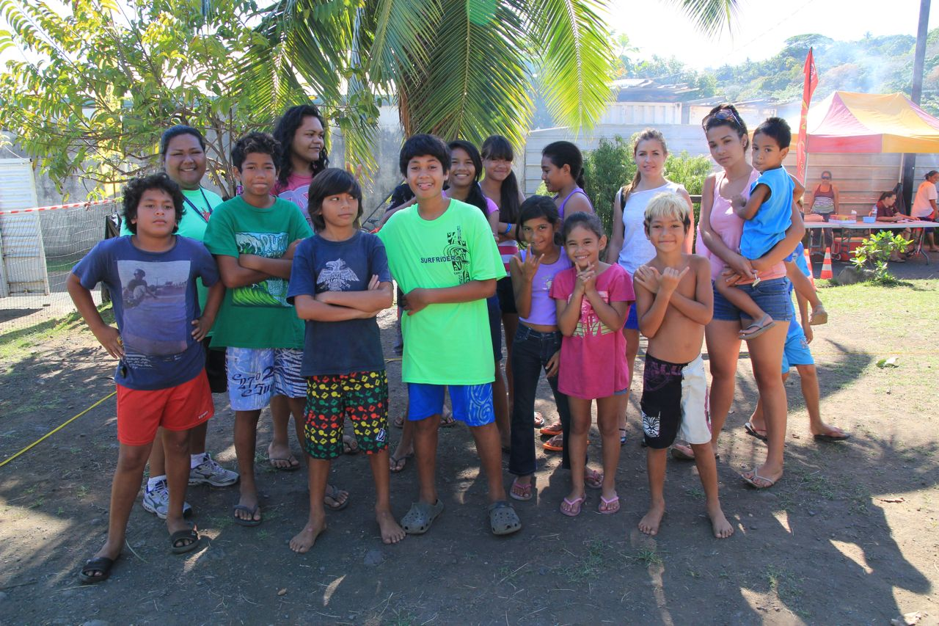
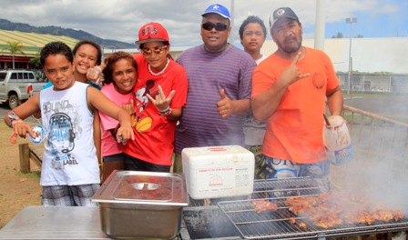
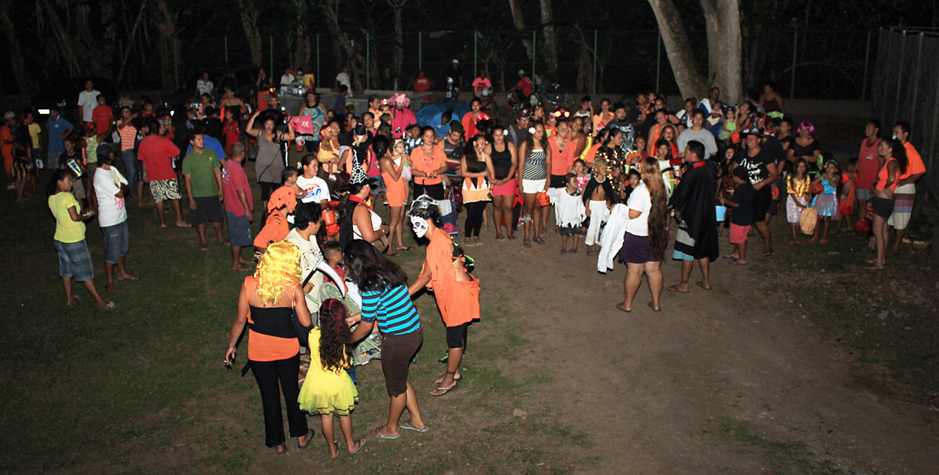
DANS LE DOMAINE DE LA JEUNESSE
Nous avons soutenu la création d’associations dans nos quartiers prioritaires (Erima, Tefaaroa, Papaoa)

Slide 13
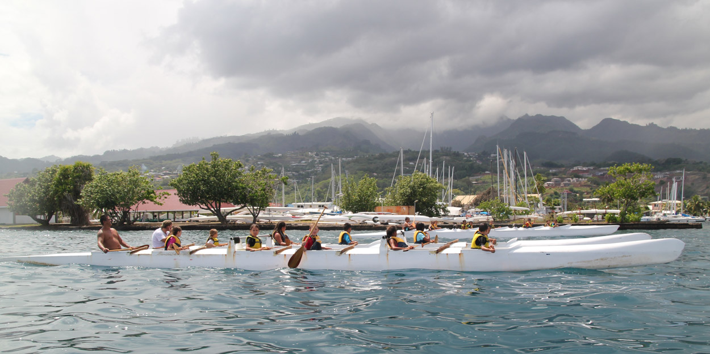
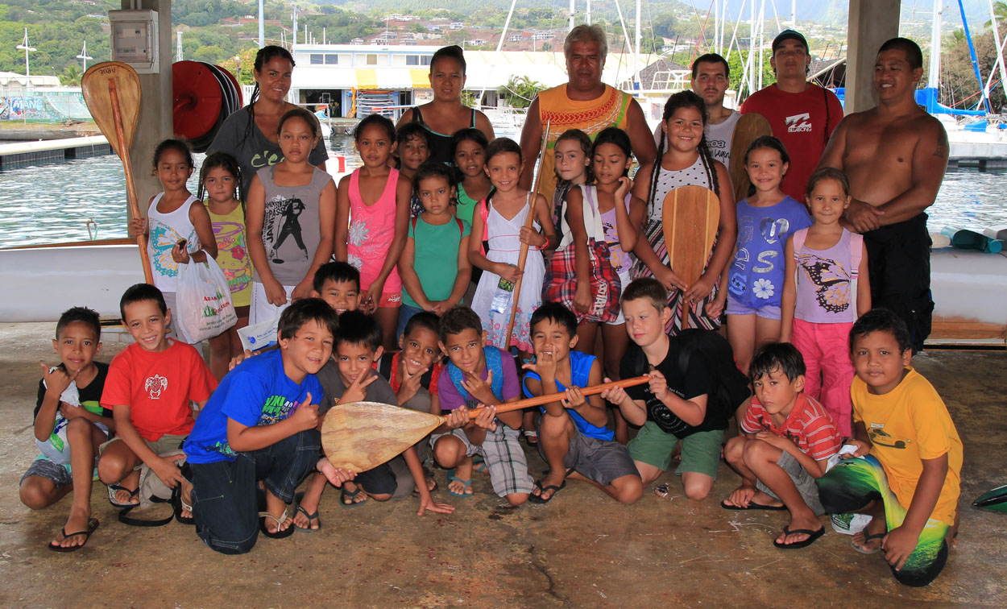
DANS LE DOMAINE DE LA JEUNESSE
Nous avons aidé et soutenu la création d’une école de va’a au profit notamment des écoles élémentaires de Arue

Slide 14
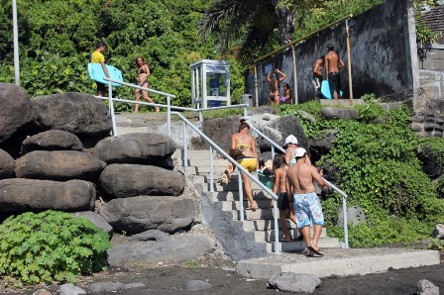
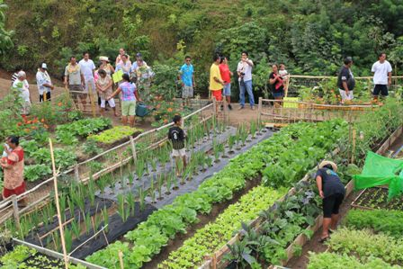
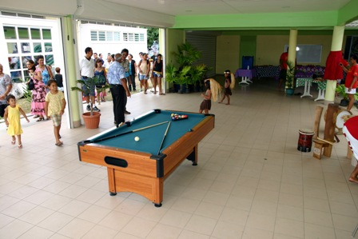
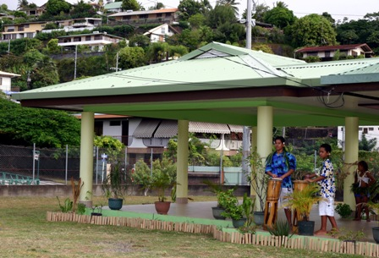
DANS LE DOMAINE DE LA JEUNESSE
Nous avons aménagé des espaces communaux en fonction des besoins des habitants
Avec la participation du CUCS, 2 salles multi-activités ont été réalisées

Slide 15
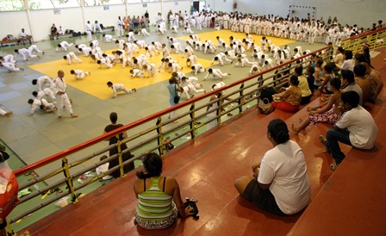
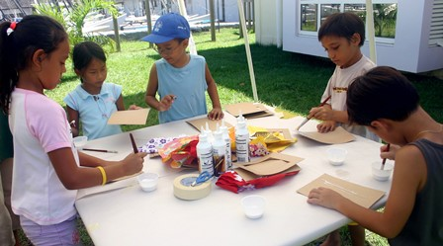
DANS LE DOMAINE DE LA JEUNESSE
Nous avons continué à subventionner les projets des associations sportives, culturelles et religieuses
Grâce à ces subventions, chaque année des centres de loisirs sont organisés sur différents sites communaux ou dans les confessions religieuses

Slide 16

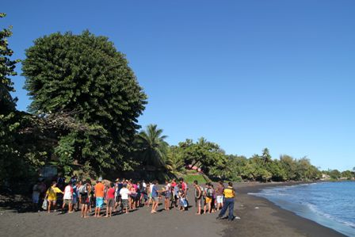
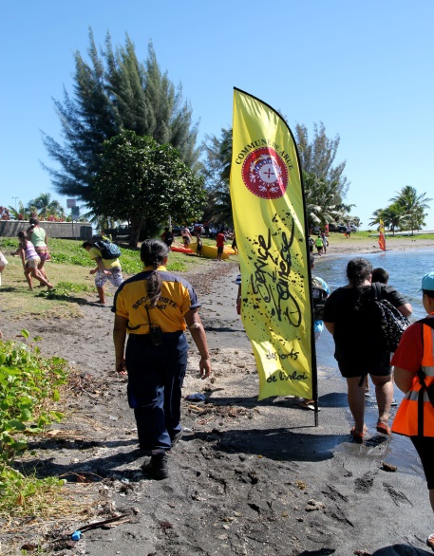
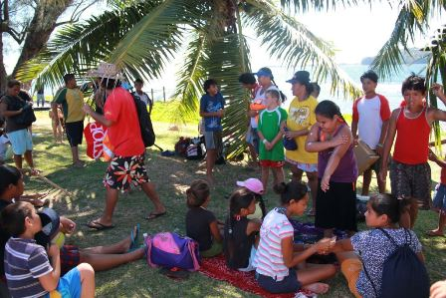
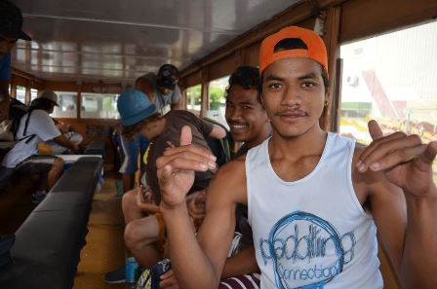
DANS LE DOMAINE DU SOCIAL
Nous avons mené de nombreuses actions pour soutenir l’insertion des jeunes dans la cellule familiale

Slide 17
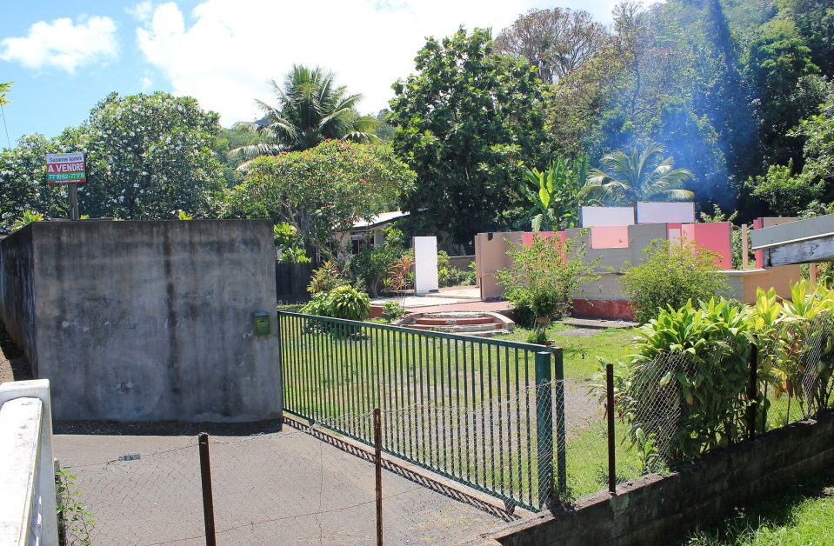
DANS LE DOMAINE DU SOCIAL
Nous avons démarré l’étude de la construction d’un centre d’accueil pour personnes âgées.
La commune vient d’acquérir un terrain jouxtant l’ancienne mairie pour réaliser ce projet

Slide 18
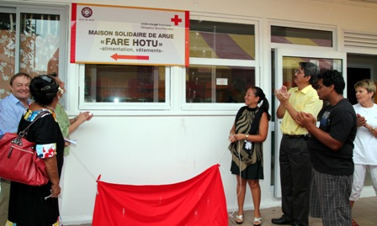
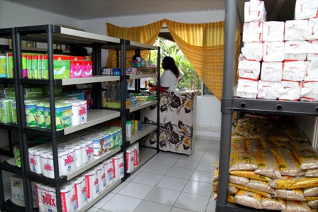
DANS LE DOMAINE DU SOCIAL
Nous avons aidé et soutenu l’implantation d’un magasin social en partenariat avec la Croix-Rouge.
Cette épicerie solidaire, pour faire face aux plus démunis, a été installé dans les locaux de l’ancienne mairie

Slide 19
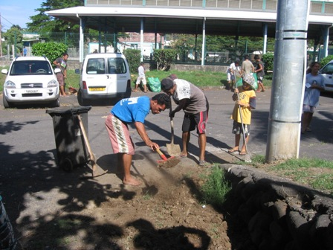
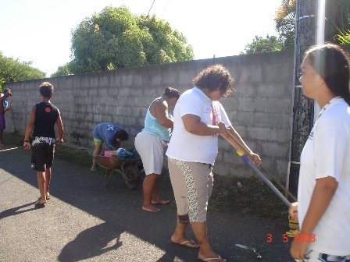
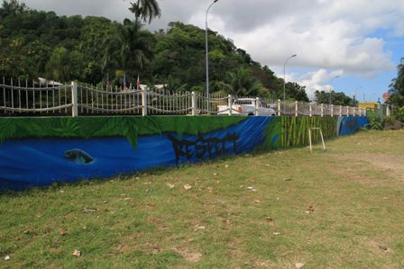
DANS LE DOMAINE DU SOCIAL
Nous avons aidé les habitants de nos quartiers prioritaires à améliorer l’aspect de leur quartier et leur cadre de vie en soutenant toutes les actions d’amélioration de l’habitat et de l’environnement

Slide 20
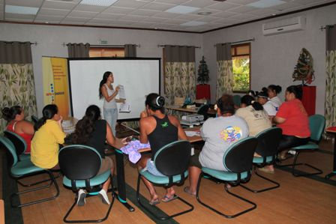
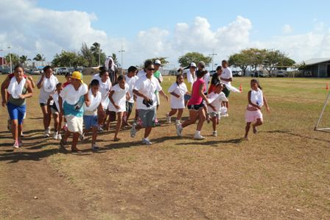
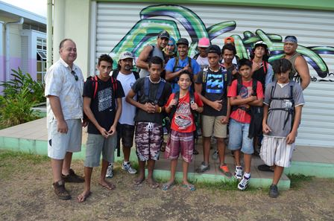
DANS LE DOMAINE DU SOCIAL
Nous avons accentué les actions en faveur de l’épanouissement et de la cohésion sociale au sein de la cellule familiale avec notamment les sorties famille et des sessions de formation destinées aux mères de famille

Slide 21

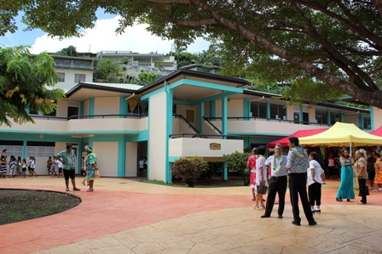
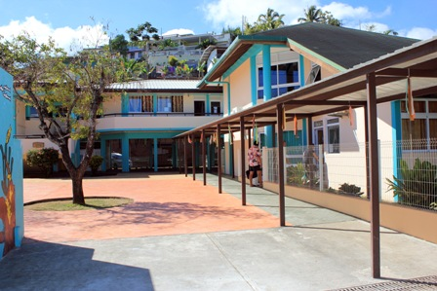
DANS LE DOMAINE DE L’EDUCATION
Nous avons rénové les écoles élémentaire et maternelle d’Erima
COUT : 140 millions dont 77% FIP
Nous avons aménagé un espace vert, installer une petite aire de jeux et restaurer les clôtures des écoles primaires et maternelle de Tamahana

Slide 22
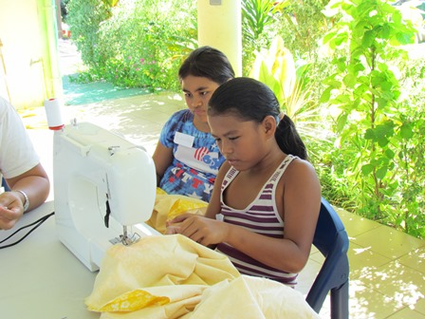
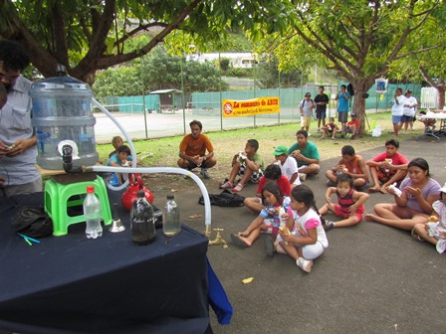
DANS LE DOMAINE DE L’EDUCATION
Nous avons continué de soutenir les actions pédagogiques et les associations de parents d’élèves
Récompense des élèves méritants des écoles primaires et du CJA depuis 1999 (livres, abonnement, outillage, cartables, etc…)
Nous avons mis en place des actions de réussite éducative au sein de nos quartiers prioritaires, en partenariat avec les établissements scolaires

Slide 23

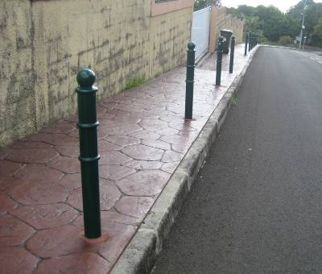
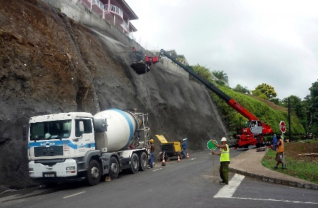
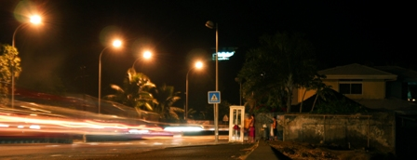
DANS LE DOMAINE DE LA SECURITE
Nous avons aménagé des trottoirs supplémentaires à Erima et sécurisé les talus
Nous avons continué notre politique d’éclairage des zones publiques
60 points lumineux ont été installés en l’espace de 4 ans dans les servitudes et les voies de la commune

Slide 24
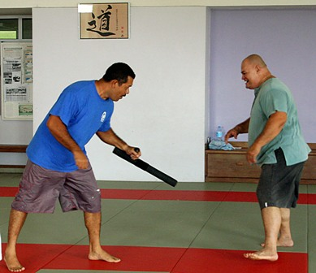
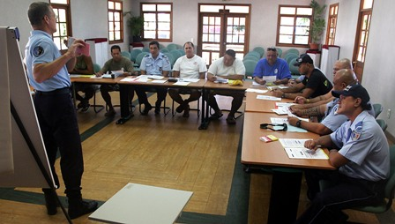
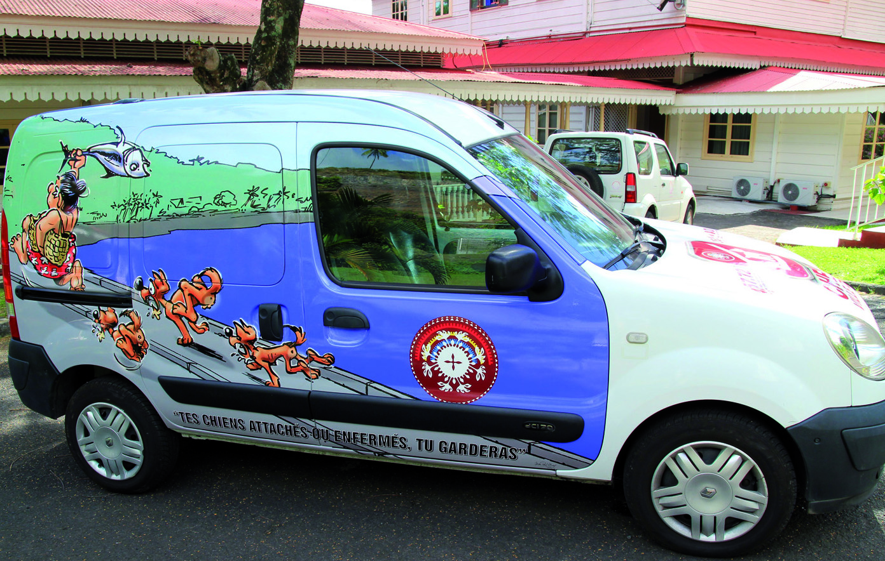
DANS LE DOMAINE DE LA SECURITE
Nous avons formé nos agents de la brigade municipale, développé des actions de prévention et renforcé nos patrouilles
Nous avons mis en place le 1er chenil du Territoire géré par un prestataire en lien avec nos services
(Services Techniques, Police, Communication)

Slide 25

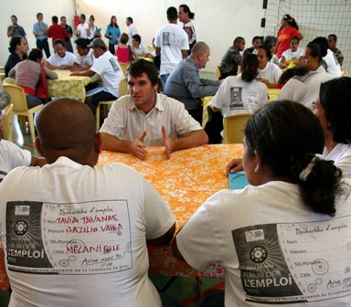
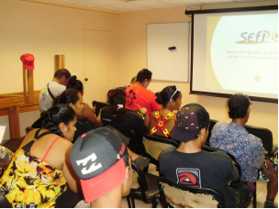
DANS LE DOMAINE DE L’EMPLOI
Nous avons renforcé notre service emploi qui existe depuis plus de 20 ans en développant notre partenariat avec le SEFI et les organismes de formation afin d’apporter aux demandeurs d’emploi une information et un service de qualité par le biais notamment :
Du Forum de l’emploi
De formation adaptée à la recherche d’emploi

Slide 26
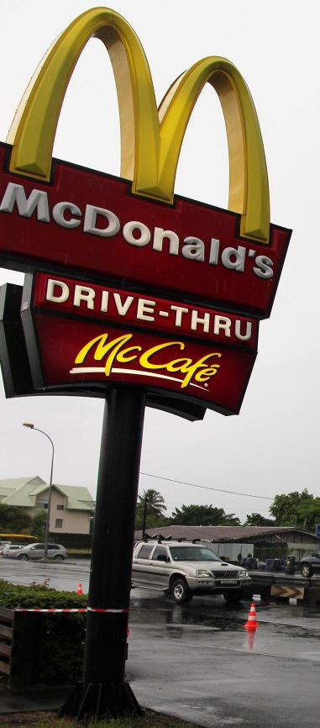
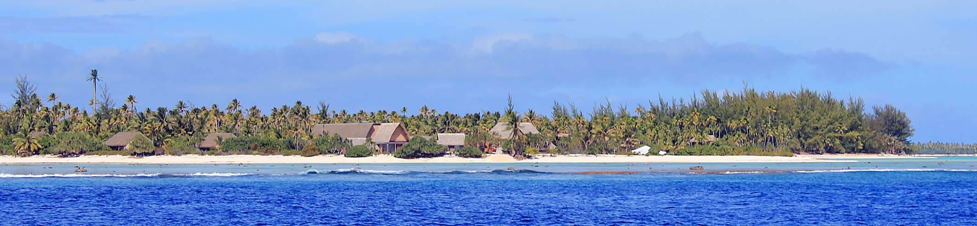
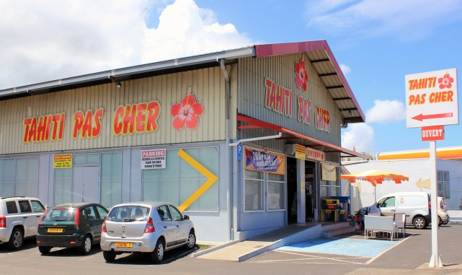
DANS LE DOMAINE DE L’EMPLOI
Nous avons encouragé les promoteurs et chefs d’entreprise à s’installer sur Arue et à embaucher des résidents de Arue
Nous avons aidé les créateurs de micro-activités dans leurs démarches techniques et administratives par le biais du Forum de l’emploi et notre service

Slide 27

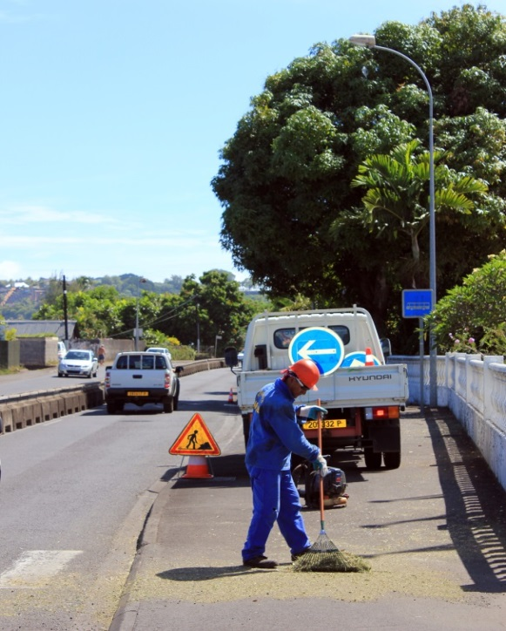
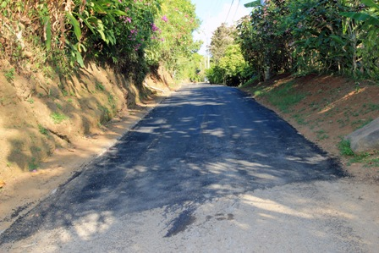
DANS LE DOMAINE DE L’HABITAT ET DU CADRE DE VIE
Nous avons poursuivi la réalisation et la réfection des caniveaux, de l’éclairage des servitudes, le nettoyage des accotements et le bitumage des routes

Slide 28

DANS LE DOMAINE DE L’HABITAT ET DU CADRE DE VIE
Nous avons réalisé et lancé le schéma directeur d’assainissement.
Le schéma directeur d’assainissement collectif des eaux usées est depuis 2011 confié au Syndicat Intercommunal à Vocation Unique (SIVU) qui regroupe les 2 communes de Arue et Pirae

Slide 29



DANS LE DOMAINE DE L’ARTISANAT, DE LA CULTURE, DU PATRIMOINE ET DU TOURISME
Nous avons lancé une étude pour la mise en place d’une signalétique adaptée avec le Pays afin de revaloriser les sites culturels et historiques.
Il reste à finaliser ce projet complexe du fait notamment de l’implantation de nombreux sites sur des terrains privés

Slide 30


DANS LE DOMAINE DE LA SANTE
Nous avons accentué nos opérations de prévention par des campagnes de communication sur l’ensemble de la Commune
Nous avons mis en place des formations d’animateurs santé intéressants dans les familles et continuer nos opérations menées en partenariat avec le dispensaire et le Pays (Marche pour ta santé, POD)

Slide 31


DANS LE DOMAINE DE L’AGRICULTURE
Nous avons favorisé le développement de la filière agricole par le biais :
De la création des jardins partagés
De la fourniture et de l’exploitation des bacs hors-sol
De l’ouverture de terres agricoles à AneAne

Slide 32



DANS LE DOMAINE DE L’URBANISME ET DU FONCIER
Nous avons identifié le foncier communal disponible et réalisé des programmes d’actions par thématique en fonction des disponibilités (jardins partagés, espaces de jeux, …)
Nous avons accompagné les habitants du lotissement social , avec le Pays et l’OPH, vers l’accession à la propriété

Slide 33


Il y a également de nombreuses autres opérations qui n’étaient pas prévues au programme 2008/2014 que nous avons réalisées
Installation d’un accès WIFI gratuit dans les jardins de la Mairie
Sirènes d’alarme
Rénovation du bâtiment (motu, maison du gardien du complexe, dispensaire, gymnase, etc…)
Création d’un route d’accès en future ZAE du RIMAPP (20 millions)
523 millions de travaux hydraulique (réservoir côte 400, 215, rénovation des conduites secondaires
Mise en place du Plan Communal de Sauvegarde (PCS), du Système d’Information Géographique (SIG)

Slide 34
NOTRE PROGRAMME
2014 - 2020

Slide 35
DANS LE DOMAINE DE L’AMENAGEMENT
Nous avons prévu :
La réalisation d’un parc pour enfants dans les jardins de la mairie
L’aménagement d’un accès à la plage pour les personnes à mobilité réduite
L’étude d’aménagement d’une marina au complexe sportif
La réalisation de pistes cyclables en fonction des contraintes foncières et techniques
La rénovation de l’école AHUTORU maternelle

Slide 36
DANS LE DOMAINE DE L’AMENAGEMENT
Nous avons prévu :
L’élaboration d’un schéma directeur routier pour planifier la rénovation de notre réseau
L’étude de réaménagement du complexe sportif et du motu
L’extension du cimetière d’Erima
La réalisation d’un préau et d’un plateau sportif dans l’enceinte de l’école Tamahana élémentaire

Slide 37
DANS LE DOMAINE DE L’URBANISME
Nous avons prévu :
La prospection de 2 sites de forage supplémentaires afin de conforter notre ressource en eau
La poursuite de nos travaux de rénovation des conduites hydrauliques secondaires (phase 3 et 4)
La finalisation de notre PGA
L’étude d’installation d’un réseau hydraulique communal sur les hauteurs de Tearapae

Slide 38
DANS LE DOMAINE DE LA PECHE ET DE L’AGRICULTURE
Nous avons prévu :
D’implanter un mini-marché pour les pêcheurs et agriculteurs dans la ZAE du RIMAPP
De favoriser le développement des jardins partagés et de l’agriculture BIO

Slide 39
DANS LE DOMAINE DE L’ENVIRONNEMENT
Nous avons prévu :
De développer les projets d’installation de panneaux photovoltaïques sur les bâtiments communaux
De réaliser une déchetterie dans la ZAE du RIMAPP
De maintenir nos efforts dans le domaine de l’environnement (Tortue d’Or, entretien des plages, …)

Slide 40
DANS LE DOMAINE DE L’AMELIORATION DU CADRE DE VIE, DE LA CULTURE ET DE L’ECONOMIE
Nous avons prévu :
De rénover l’ensemble de la signalétique des voies et de mettre en place la numérotation des habitations
L’étude de réalisation d’une salle des fêtes et de spectacles
La réalisation d’une ZAE sur les terrains militaires cédés dans le cadre du CRSD

Slide 41
DANS LE DOMAINE DE LA JEUNESSE ET DU TRAVAIL
Nous avons prévu :
La réalisation d’une maison de quartier dans la zone prioritaire de TEFAAROA
La poursuite des projets d’accession à la propriété
La création d’un centre d’accueil de jour pour personnes âgées et d’un centre culturel
La développement des actions en faveur de la parentalité

Slide 42
DANS LE DOMAINE DE LA JEUNESSE ET DU TRAVAIL
Nous avons prévu :
La mise en place d’actions de lutte contre l’illettrisme et des projets autour du lien intergénérationnel
La poursuite de nos actions de soutien aux projets individuels et collectifs de sortie de la précarité et de l’insalubrité
La poursuite de nos actions de soutien aux projets d’amélioration du cadre de vie menées par les associations de quartiers
L’aménagement d’espaces pour la pratique d’activités sportives dans nos quartiers (Erima, Tefaaroa, …)

Slide 43
DANS LE DOMAINE DE LA JEUNESSE ET DU TRAVAIL
Nous avons prévu :
Le soutien à l’intégration de nos enfants issus du milieu précaire
Attribution de bourses de cantine
Prise en charge des frais d’inscription aux écoles communales de dans e et de percussions
La mise en place de jeux inter-quartiers à thématique Intervilles
Le développement d’activités de groupe destinées aux enfants et adolescents en situation d’errance afin de prévenir les situations de délinquance

Slide 44
DANS LE DOMAINE DE L’EMPLOI
Nous avons prévu :
De développer et pérenniser notre Forum de l’emploi
D’encourager l’implantation d’entreprises sur la commune afin de favoriser l’embauche de nos demandeurs d’emploi

Slide 45
DANS LE DOMAINE DE LA SECURITE
Nous avons prévu :
De poursuivre la mise en place du CLSPD (Contrat Local de Sécurité et de la Prévention de la Délinquance)
De renforcer la sécurité routière par davantage d’installations et de prévention
D’installer la vidéo surveillance dans les lieux publics
De finaliser et réaliser la projet de giratoire au Collège

Slide 46
DANS LE DOMAINE DE LA SANTE
Nous avons prévu :
De continuer à développer des actions de prévention en matière de santé :
Par l’intermédiaire de nos outils de communication
Par des ateliers santé (formation cuisine…) tout au long de l’année
Par davantage de proximité avec les habitants

Slide 47
Voici en quelques diapositives les principaux projets et programmes d’actions que nous allons mener pendant les 5 prochaines années.
Ces actions seront réalisées grâce aux partenariats que nous avons développés avec le Pays et l’Etat conduits par 2 préoccupations :
L’intérêt de notre population
La recherche constante d’une utilisation optimale des fonds publics
Je vous remercie de votre attention

Slide 48
FIN DE LA PRESENTATION

